Slide 1
Bài 3.
Bảo mật hệ điều hành
Bảo chiếu HĐH

Slide 2
Nội dung
Giới thiệu
lớp bảo mật OS Security
Lập kế hoạch bảo mật hệ điều hành
Tăng cường bảo mật hệ điều hành
Bảo trì an ninh
Thực tiễn
Bản tóm tắt

Slide 3
Giới thiệu
Hệ điều hành là một tập hợp các chương trình được thiết kế để chạy các chương trình khác trên máy tính.
Bảo mật của một hệ điều hành phụ thuộc vào cách hệ thống đang được quản trị viên sử dụng và nó được duy trì tốt như thế nào .
Bảo mật hệ điều hành (OS security) là quá trình đảm bảo tính toàn vẹn, bí mật và sẵn sàng của hệ điều hành .
Bảo mật hệ điều hành bao gồm nhiều kỹ thuật và phương pháp khác nhau để đảm bảo an toàn trước các mối đe dọa và tấn công .

Slide 4
lớp bảo mật của hệ điều hành
Ứng dụng Người dùng và Tiện ích
hệ điều hành
Phần cứng vật lý
Mỗi lớp cần có các biện pháp để cung cấp các dịch vụ bảo mật thích hợp

Slide 5
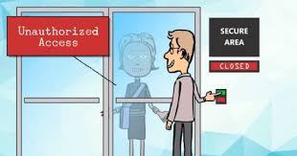
Vấn đề bảo mật hệ điều hành
Bảo mật vật lý
Xác thực
Lỗ hổng phần mềm
Phần mềm độc hại
Trong số các vấn đề được xem xét, có những vấn đề quan trọng:

Slide 6
Lập kế hoạch an ninh
Mục đích của hệ thống , loại thông tin được lưu trữ, các ứng dụng và dịch vụ được cung cấp và các yêu cầu bảo mật của chúng
Các danh mục người dùng của hệ thống, các đặc quyền mà họ có và loại thông tin họ có thể truy cập
Cách xác thực người dùng
Cách thức truy cập thông tin được lưu trữ trên hệ thống được quản lý
Hệ thống có quyền truy cập gì vào thông tin được lưu trữ trên các máy chủ khác, chẳng hạn như máy chủ tệp hoặc cơ sở dữ liệu và cách nó được quản lý
Ai sẽ quản lý hệ thống và cách họ sẽ quản lý hệ thống (thông qua truy cập cục bộ hoặc từ xa )
Bất kỳ biện pháp bảo mật bổ sung nào được yêu cầu trên hệ thống: tường lửa máy chủ, chống vi-rút, ..

Slide 7
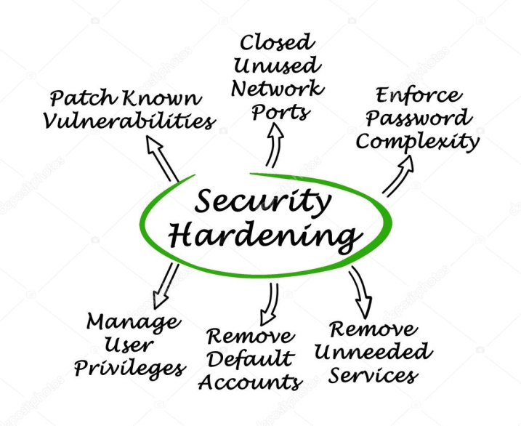
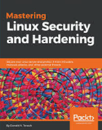
Làm cứng hệ điều hành
Cài đặt và vá lỗi
Cấu hình
Loại bỏ các ứng dụng, dịch vụ và giao thức không cần thiết
Người dùng, nhóm, quyền kiểm soát và đặc quyền
Cài đặt phần mềm bổ sung (chống vi-rút, tường lửa, hệ thống phát hiện xâm nhập, v.v.)
Kiểm tra bảo mật hệ thống
Đảm bảo các bước cấu hình bảo mật trước đó được triển khai chính xác
Xác định bất kỳ lỗ hổng có thể có

Slide 8
Cài đặt và vá lỗi
Cài đặt
Máy không được kết nối với mạng cho đến khi được bảo mật
Mạng có giới hạn (tường lửa) có thể chấp nhận được
Chỉ cài đặt các dịch vụ và ổ đĩa được yêu cầu (từ các nguồn đáng tin cậy)
Thiết lập cập nhật tự động (chỉ khi thời gian cập nhật không có vấn đề)
Khởi động
Bảo vệ các thay đổi trong BIOS bằng mật khẩu
Tắt một số phương tiện có thể khởi động
Ổ cứng mật mã? Ưu và nhược điểm

Slide 9
Loại bỏ các dịch vụ, ứng dụng, giao thức không cần thiết
Phần mềm có lỗ hổng, do đó có nhiều phần mềm hơn = nhiều lỗ hổng hơn
Tốt hơn là không cài đặt nó tại al l
Đôi khi, trình gỡ cài đặt không xóa được tất cả các phần phụ thuộc
Kẻ tấn công có thể bật phần mềm vô hiệu hóa khi có được quyền kiểm soát

Slide 10
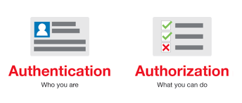
Định cấu hình người dùng, nhóm và xác thực
Xác định các loại và đặc quyền của người dùng
Quản trị viên (lý tưởng chỉ là tạm thời)
Bình thường
Giới hạn
Xác thực
Buộc thay đổi mật khẩu mặc định
Định nghĩa mật khẩu
Tuổi thọ của mật khẩu
Không phải tất cả người dùng có quyền truy cập vào hệ thống sẽ có cùng quyền truy cập vào tất cả dữ liệu và tài nguyên trên hệ thống đó
Xóa hoặc vô hiệu hóa các tài khoản cũ
Cho phép kết nối từ xa ?

Slide 11
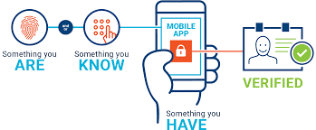
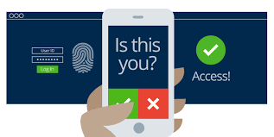
Xác thực
Xác thực:
Xác minh danh tính người dùng
Cho phép truy cập vào hệ điều hành
Xác thực vật lý
Cho phép vào cửa thực tế tài sản của công ty
Thẻ từ và các biện pháp sinh trắc học
Xác thực kỹ thuật số: xác minh danh tính người dùng bằng các phương tiện kỹ thuật số

Slide 12
Quản lý người dùng
Tạo tài khoản người dùng
Đặt chính sách mật khẩu
Cấp đặc quyền cho người dùng
Thực hành tốt nhất:
Sử dụng quy ước đặt tên nhất quán
Luôn cung cấp mật khẩu cho tài khoản và buộc người dùng thay đổi mật khẩu ở lần đăng nhập đầu tiên
Bảo vệ mật khẩu
Không sử dụng mật khẩu mặc định

Slide 13
Định cấu hình kiểm soát tài nguyên
Khi người dùng và nhóm được xác định, các quyền thích hợp có thể được đặt trên dữ liệu và tài nguyên

Slide 14
Ủy quyền
Quy trình quyết định xem người dùng có được phép thực hiện các chức năng mà họ yêu cầu hay không
Ủy quyền không được thực hiện cho đến khi người dùng được xác thực
Giao dịch với các đặc quyền và quyền lợi

Slide 15
Kiểm tra và bảo mật bổ sung
Phần mềm diệt vi rút
Tường lửa dựa trên máy chủ, IDS / IPS
Danh sách trắng ứng dụng

Slide 16
Kiểm tra bảo mật hệ thống
Chạy một số trường hợp thử nghiệm cố gắng phá vỡ bảo mật
Đảm bảo các bước cấu hình bảo mật trước đó được triển khai chính xác
Xác định bất kỳ lỗ hổng có thể có

Slide 17

Bảo mật ứng dụng
Định cấu hình ứng dụng đúng cách
Sử dụng mã hóa khi có thể như đã thấy trước đó
Để chứa
Để truyền
Giới hạn đặc quyền đối với người dùng
Các ứng dụng có thể cung cấp cửa hậu nếu không được định cấu hình đúng cách

Slide 18
Bảo trì an ninh
Quy trình duy trì bảo mật diễn ra liên tục
Điều này liên quan đến:
Giám sát và phân tích thông tin ghi nhật ký
Thực hiện sao lưu thường xuyên
Khôi phục từ các thỏa hiệp bảo mật
Kiểm tra thường xuyên để bảo mật
Vá , cập nhật và sửa đổi phần mềm quan trọng

Slide 19
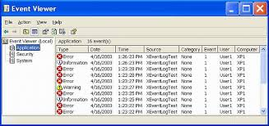
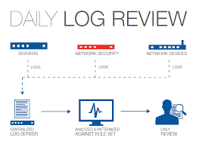
Ghi nhật ký
Ghi lại các sự kiện quan trọng trong máy tính
Các vấn đề
Cần đảm bảo có đủ không gian
Việc phân tích thủ công rất khó, vì vậy những nhật ký này phải có định dạng để chương trình có thể phân tích cú pháp thông báo

Slide 20

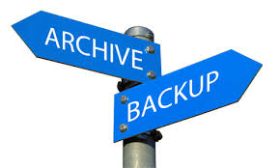

Sao lưu dữ liệu
Sao lưu cho chúng tôi hành động tạo bản sao của thông tin để nó có thể được khôi phục
Lưu trữ là để giữ các bản sao lưu này trong một thời gian dài để đáp ứng một số khía cạnh pháp lý
Bản sao lưu nên được giữ trực tuyến hay ngoại tuyến?
Trực tuyến giúp truy cập dễ dàng hơn, khôi phục nhanh hơn
Ngoại tuyến an toàn hơn, khó khôi phục hơn
Tại sao không phải cả hai ?. Người dùng nên giữ các bản sao lưu ngoại tuyến của riêng họ, trong trường hợp sao lưu trực tuyến bị xóa
Dữ liệu có thể bị mất do vô tình (lỗi phần cứng, lỗi do con người) hoặc cố ý

Slide 21
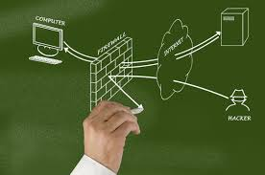
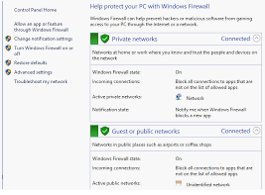
Bảo vệ mạng
Khả năng kết nối của các hệ điều hành với Internet cũng báo hiệu sự bắt đầu của sự gia tăng nhanh chóng các lỗ hổng được báo cáo .
Nhiều hệ điều hành đã xây dựng tường lửa vào hệ điều hành của họ để giảm khả năng kẻ tấn công truy cập vào các dịch vụ mạng và ứng dụng mà chúng không nên làm.

Slide 22


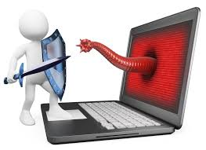
Bảo vệ phần mềm độc hại
Phần mềm độc hại đã trở thành một vấn đề ngày càng gia tăng đối với các hệ điều hành khi người dùng cần và muốn truy cập và trao đổi các tệp và ứng dụng thông qua nhiều phương tiện , chẳng hạn như cổng web, hệ thống nhắn tin / trò chuyện và phương tiện truyền thông xã hội.
Xác minh và kiểm soát ứng dụng.
Tách ứng dụng - hộp cát

Slide 23
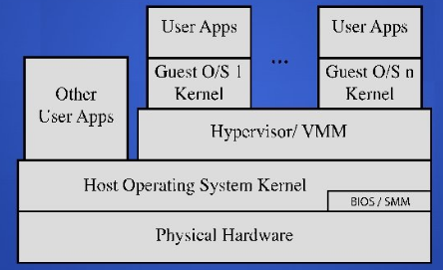
Các lớp bảo mật ảo hóa
Lập kế hoạch bảo mật cẩn thận cho hệ thống ảo hóa
Cách ly hệ điều hành khách
Bảo mật môi trường ảo hóa

Slide 24
Các thành phần của môi trường bảo mật hệ điều hành
Hệ điều hành phải bảo vệ người dùng khỏi nhau
Bảo vệ bộ nhớ
Bảo vệ tệp
Kiểm soát chung và truy cập vào các đối tượng
Xác thực người dùng
Ba thành phần
Dịch vụ
Các tập tin
Kỉ niệm

Slide 25
Dịch vụ
Thành phần chính của môi trường bảo mật hệ điều hành
Được sử dụng để có quyền truy cập vào hệ điều hành và các tính năng của hệ điều hành
Bao gồm
Xác thực người dùng
Truy cập từ xa
Nhiệm vụ quản trị
Chính sách mật khẩu

Slide 26
Các tập tin
Các mối đe dọa phổ biến
Quyền đối với tệp
Chia sẻ tệp
Các tệp phải được bảo vệ khỏi các hành động đọc và ghi trái phép

Slide 27
Quyền đối với tệp
Đọc , ghi và thực thi các đặc quyền
Trong Windows:
Thay đổi quyền trên tab Bảo mật trên hộp thoại Thuộc tính của tệp
Cho phép chỉ ra sự trợ cấp; Từ chối cho biết thu hồi

Slide 28
Chia sẻ tệp
Đương nhiên dẫn đến các rủi ro và mối đe dọa bảo mật
chương trình ngang hàng: cho phép người dùng chia sẻ tệp qua Internet
Lý do chặn chia sẻ tệp:
Mã độc
Phần mềm quảng cáo và phần mềm gián điệp
Quyền riêng tư và bảo mật
Vấn đề bản quyền

Slide 29
Kỉ niệm
Bộ nhớ phần cứng có sẵn trên hệ thống có thể bị hỏng do phần mềm viết kém
Có thể gây hại cho tính toàn vẹn của dữ liệu
Hai lựa chọn:
Ngừng sử dụng chương trình
Áp dụng một bản vá (gói dịch vụ) để sửa chữa nó

Slide 30
Bản tóm tắt
Bảo mật hệ điều hành (OS security) là quá trình đảm bảo tính toàn vẹn, bí mật và sẵn sàng của hệ điều hành .
Bảo mật hệ điều hành bao gồm nhiều kỹ thuật và phương pháp khác nhau để đảm bảo an toàn trước các mối đe dọa và tấn công .
Lập kế hoạch bảo mật hệ thống
Cứng hệ điều hành
Thiết lập ban đầu và vá lỗi
Loại bỏ các dịch vụ không cần thiết
Định cấu hình người dùng và nhóm
Kiểm tra bảo mật hệ thống
Bảo mật ứng dụng
Cấu hình ứng dụng
Công nghệ mã hóa
Bảo trì an ninh
Sao lưu dữ liệu
Bảo mật ảo hóa

Slide 31
Mạng quét - NMAP
Quét bảo mật và khám phá mạng
Hướng dẫn: https: // nmap.org / book / toc.html

Slide 32
hệ điều hành , khám phá dịch vụ
Sudo nmap –F <mạng>
sudo nmap -O <IP-target>
sudo nmap - sV <IP-target>
sudo nmap <IP-target > -A

Slide 33


Nmap vulscan
CVE là từ viết tắt của Common Vulnerabilities and Exposures
git clone https: // github.com / scipag / vulscan scipag_vulscan
Sudo ln -s ` pwd` / scipag_vulscan / usr / share / nmap / scripts / vulscan
nmap - sV --script = vulscan / vulscan.nse www.example.com
https: // securitytrails.com / blog / nmap -vulnerability-scan

Slide 34
Hỏi & Đáp

